Slide 1


Universidade da Região de Joinville – Univille
Engenharia de Requisitos I
Engenharia de Software
Profª Mª Chaiene M. da Silva Minella

Slide 2



Professora
Graduada em Ciência da Computação pela FURB
Especialista em Gestão em Desenvolvimento de Software pelo ICPG
Mestre em Computação Aplicada* pela UNIVALI
*linhas de pesquisa: Engenharia de Software e Inteligência Artificial
Experiência profissional de mais de 10 anos nas áreas de desenvolvimento, envolvendo programação, análise de testes, implantação e treinamento.
Professora desde 2015.

Slide 3
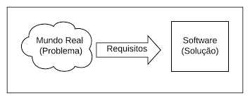
Objetivos da disciplina
O estudante deverá ser capaz de conhecer e aplicar técnicas e métodos para a análise de requisitos de sistemas tais como:
Conceituar requisitos de software e relacioná-los a qualidade de software;
Caracterizar diferentes tipos de requisitos de software;
Conceituar engenharia de requisitos e caracterizá-la em termos de seus objetivos e processos;
Aplicar métodos, técnicas e ferramentas de levantamento, análise, especificação e validação de requisitos de software;
Conceituar gestão de requisitos de software em relação com o processo de desenvolvimento;
Documentação.

Slide 4

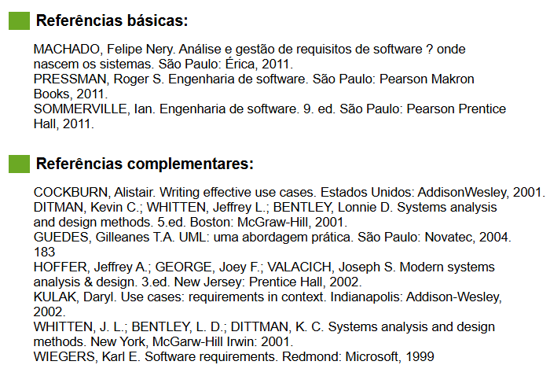
Referências
Artigos;
Materiais disponibilizados pela professora no disco virtual.

Slide 5

Assuntos Gerais
Quando houver, atividades/trabalhos deverão ser entregues no prazo;
Casos as atividades não sejam entregues dentro do prazo. Haverá desconto de 50% na nota.
Durante as avaliações, a partir da primeira entrega de prova, o aluno que chegar após, não poderá mais realizar a avaliação. Portanto, chegar no horário é imprescindível.
Avaliações são presenciais e realizadas manualmente, portanto tragam lápis, borracha e caneta.
A aulas são presenciais, portanto, em caso de falta justificada, se houver alguma atividade realizada no dia da ausência deverá ser entregue assim que o aluno retornar, caso haja necessidade de entrega.
Exercícios são corrigidos ao final da aula. Alunos poderão se candidatar para apresentar para a turma seus resultados e assim juntamente com a professora analisar a correção.

Slide 6

Composição da nota
Duas avaliações valendo 50% cada.
A média final será composta pela média do 1º bimestre + a média do 2º bimestre dividido por 2.
Média para aprovação: 6,0
Não há exame !!!

Slide 7

Recadinho
Chegar no horário é imprescindível !!!
Mas se isso não for possível, pela boa educação, adentre a sala de aula em silêncio para que não atrapalhe o professor e os colegas que estão prestando atenção na aula.
Para aqueles que precisam sair mais cedo, basta sinalizar à professora e sair em silêncio.
O uso do celular atrapalha o seu aprendizado !!!

Slide 8

Desejo a todos um excelente semestre !!!

Slide 9


